Slide 1
РОЗРАХУНОК ІЛР УКРАЇНИ

Slide 3
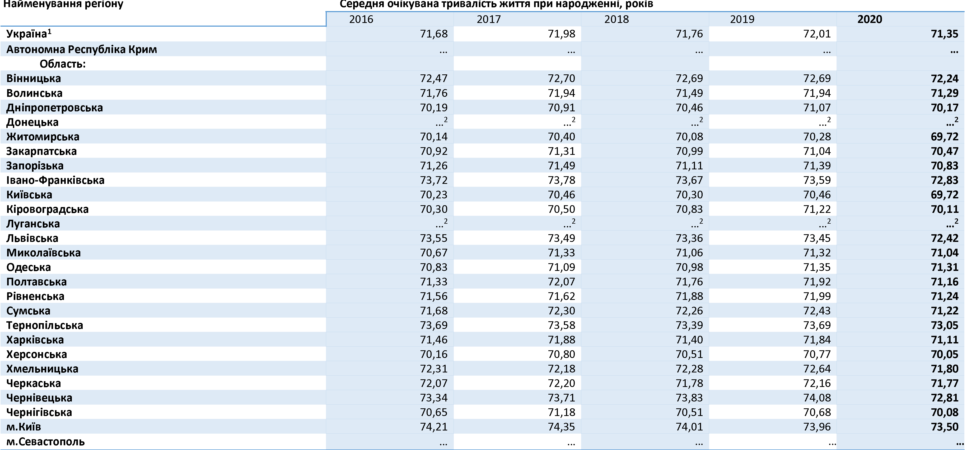

Slide 4
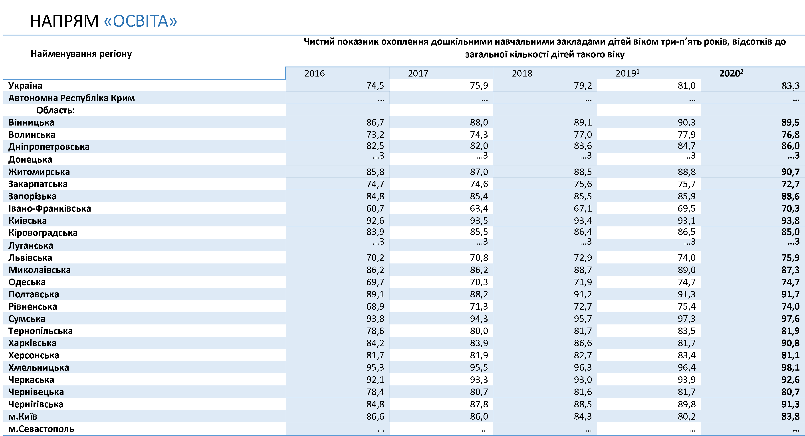

Slide 5
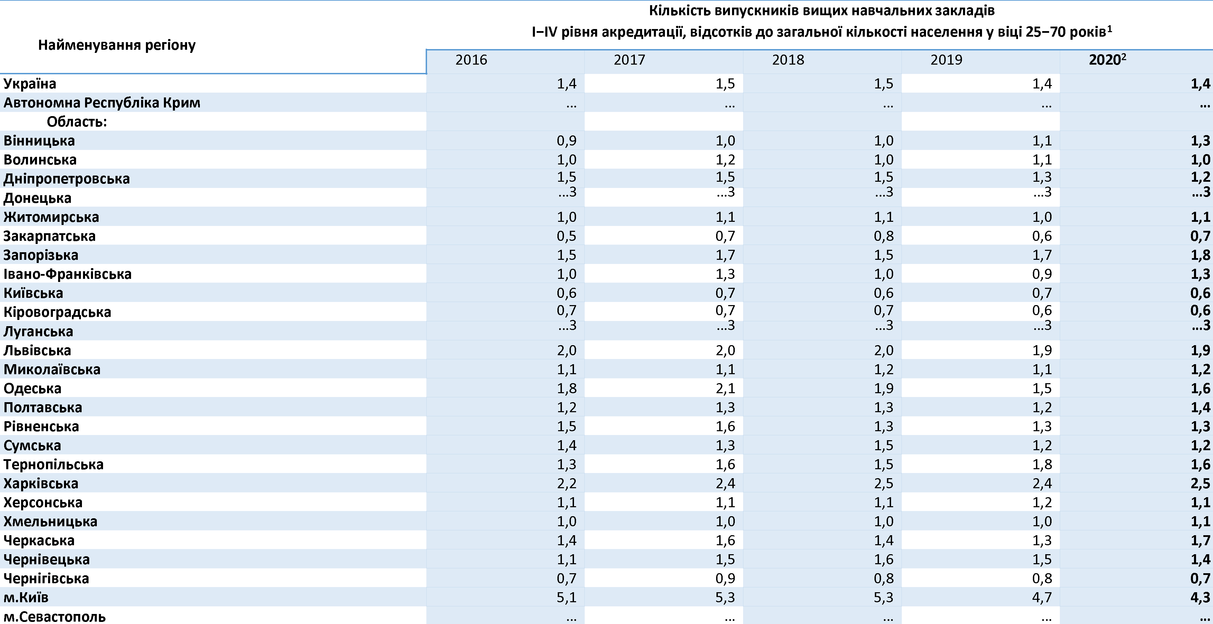

Slide 6
ВВП на душу населення
Номі­нальний ВВП України з 2002 по 2022 рр. з розрахунку на одну особу населення:
 | грн. |  |  | дол. США |  |  | Населення (тис.)
2002 | 4681,9 |  |  | 879,0 |  |  | 48230
2003 | 5592,9 | 911.0 | 19.5% | 1048,8 | 169.8 | 19.3% | 47801
2004 | 7273,5 | 1680.6 | 30.0% | 1367,5 | 318.7 | 30.4% | 47448
2005 | 9374,3 | 2100.9 | 28.9% | 1829,2 | 461.8 | 33.8% | 47091
2006 | 11634,3 | 2260.0 | 24.1% | 2303,8 | 474.6 | 25.9% | 46771
2007 | 15499,1 | 3864.8 | 33.2% | 3069,1 | 765.3 | 33.2% | 46501
2008 | 20502,8 | 5003.6 | 32.3% | 3892,5 | 823.4 | 26.8% | 46240
2009 | 19836,3 | -666.4 | -3.3% | 2546,0 | -1346.5 | -34.6% | 46044
2010 | 23603,6 | 3767.3 | 19.0% | 2974,4 | 428.4 | 16.8% | 45865
2011 | 28813,9 | 5210.2 | 22.1% | 3570,8 | 596.4 | 20.0% | 45693
2012 | 30912,5 | 2098.6 | 7.3% | 3856,8 | 286.1 | 8.0% | 45577
2013 | 31988,7 | 1076.2 | 3.5% | 4030,3 | 173.5 | 4.5% | 45483
2014 | 35834,0 | 3845.3 | 12.0% | 3014,6 | -1015.7 | -25.2% | 43722
2015 | 46210,2 | 10376.1 | 29.0% | 2115,4 | -899.2 | -29.8% | 42836
2016 | 55853,5 | 9643.3 | 20.9% | 2185,9 | 70.5 | 3.3% | 42668
2017 | 70224,3 | 14370.8 | 25.7% | 2640,3 | 454.4 | 20.8% | 42477
2018 | 84192,0 | 13967.7 | 19.9% | 3095,2 | 454.9 | 17.2% | 42269
2019 | 94589,8 | 10397.8 | 12.4% | 3659,8 | 564.6 | 18.2% | 42019
2020 | 100432,5 | 5842.6 | 6.2% | 3725,6 | 65.8 | 1.8% | 41760
2021 | 131907,2 | 31474.8 | 31.3% | 4834,3 | 1108.7 | 29.8% | 41389

Slide 7
Чисельність населення України з 1990 по 2022 рр.(чисельність на 2002 рік наведена на підставі даних Всеукраїнського перепису населення – грудень 2001)
Дата | Чисельність (тис.)
на 1.01.1990 | 51 838,5
на 1.01.1991 | 51 944,4 | 105.9 | 0.20%
на 1.01.1992 | 52 056,6 | 112.2 | 0.22%
на 1.01.1993 | 52 244,1 | 187.5 | 0.36%
на 1.01.1994 | 52 114,4 | -129.7 | -0.25%
на 1.01.1995 | 51 728,4 | -386.0 | -0.74%
на 1.01.1996 | 51 297,1 | -431.3 | -0.83%
на 1.01.1997 | 50 818,4 | -478.7 | -0.93%
на 1.01.1998 | 50 370,8 | -447.6 | -0.88%
на 1.01.1999 | 49 918,1 | -452.7 | -0.90%
на 1.01.2000 | 49 429,8 | -488.3 | -0.98%
на 1.01.2001 | 48 923,2 | -506.6 | -1.02%
на 1.01.2002 | 48 457,1 | -466.1 | -0.95%
на 1.01.2003 | 48 003,5 | -453.6 | -0.94%
на 1.01.2004 | 47 622,4 | -381.1 | -0.79%
на 1.01.2005 | 47 280,8 | -341.6 | -0.72%
на 1.01.2006 | 46 929,5 | -351.3 | -0.74%
на 1.01.2007 | 46 646,0 | -283.5 | -0.60%
на 1.01.2008 | 46 372,7 | -273.3 | -0.59%
на 1.01.2009 | 46 143,7 | -229.0 | -0.49%
на 1.01.2010 | 45 962,9 | -180.8 | -0.39%
на 1.01.2011 | 45 778,5 | -184.4 | -0.40%
на 1.01.2012 | 45 633,6 | -144.9 | -0.32%
на 1.01.2013 | 45 553,0 | -80.6 | -0.18%
на 1.01.2014 | 45 426,2 | -126.8 | -0.28%
на 1.01.2015 | 42 928,9 | -2497.3 | -5.50%
на 1.01.2016 | 42 760,5 | -168.4 | -0.39%
на 1.01.2017 | 42 584,5 | -176.0 | -0.41%
на 1.01.2018 | 42 386,4 | -198.1 | -0.47%
на 1.01.2019 | 42 153,2 | -233.2 | -0.55%
на 1.01.2020 | 41 902,4 | -250.8 | -0.59%
на 1.01.2021 | 41 588,4 | -314.1 | -0.75%
на 1.01.2022 | 41 167,3 | -421.0 | -1.01%

